Slide 1
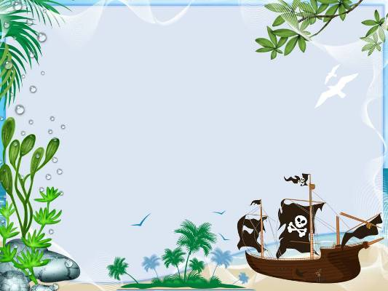
Уважаемые дети группы « »
Объявляем вам благодарность за смелость, находчивость и дружбу. Вы показали себя настоящими помощниками капитана и мы не смогли вас победить, но мы очень рады дружить с вами.
Желаем вам развивать свои умения и навыки в счёте, чтении , письме, творчестве.
Ждем вас в 1 класс нашей школы!
Ваши пираты

